Slide 1


Сложноподчинённое предложение: от структуры к смыслу
Погружаемся в мир синтаксиса: как устроены СПП, почему они делают речь богатой и точной, и как научиться видеть их структуру с первого взгляда.
РУССКИЙ ЯЗЫК
СИНТАКСИС
СПП
Сайфудинова Динора Михайловна

Slide 2
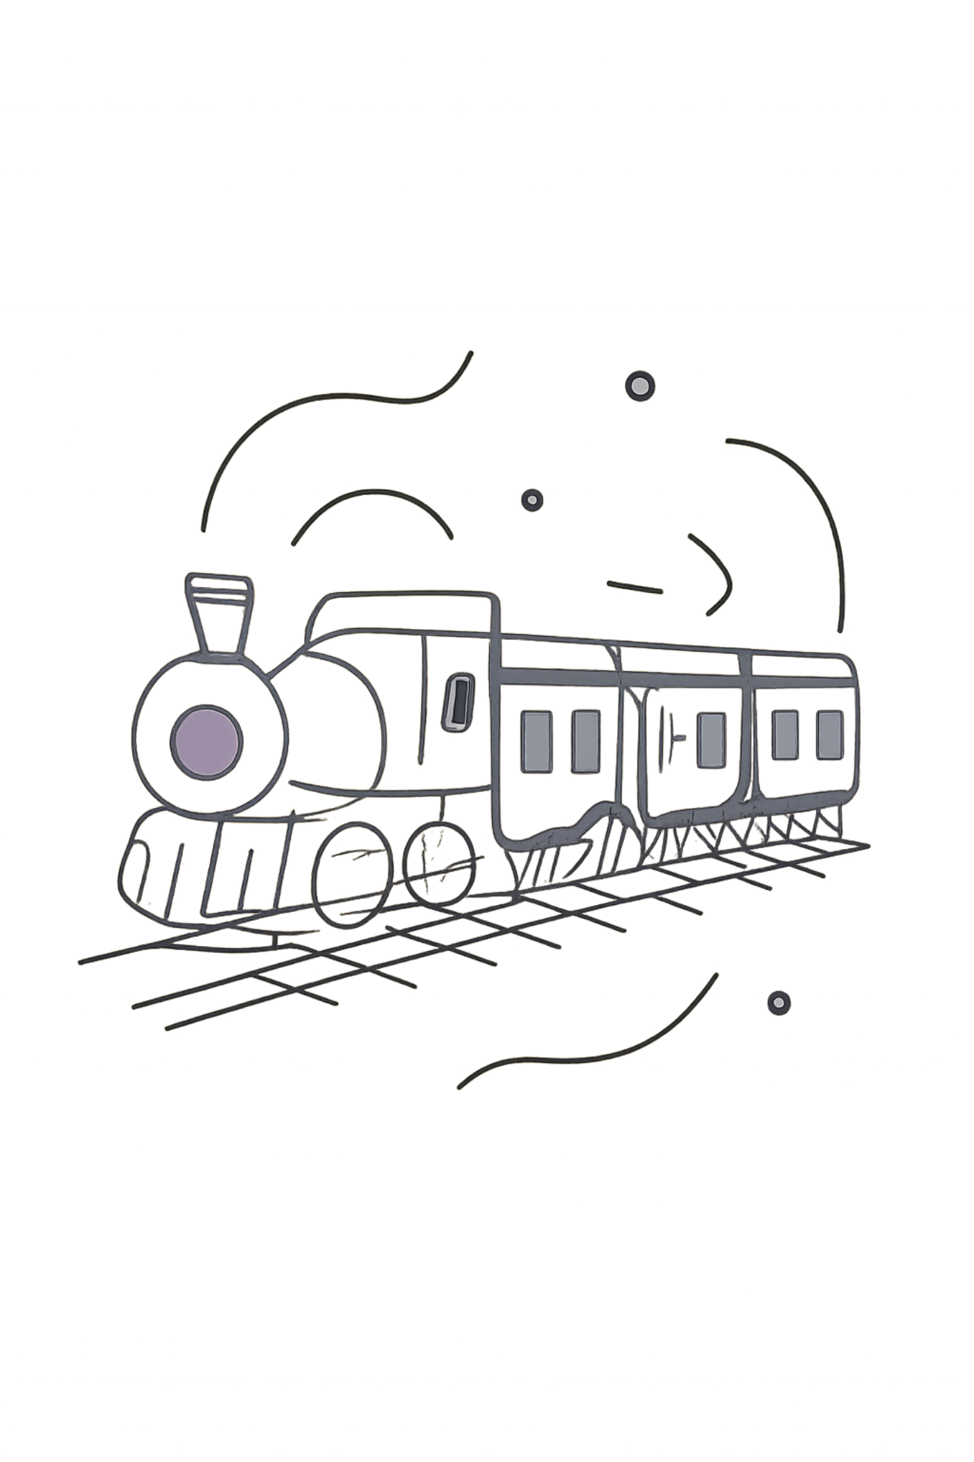

Что такое СПП?
Сложноподчинённое предложение — это единство главного и одного или нескольких придаточных предложений. Они не равноправны: главное несёт основную мысль, а придаточное её поясняет, уточняет или дополняет.
Придаточное предложение зависит от главного и не может существовать самостоятельно — как вагон не едет без локомотива.
Пример
Главное: Я знал
Придаточное: что этот город прекрасен
СПП: Я знал, что этот город прекрасен.
Главное предложение — локомотив. Придаточные — вагоны, которые оно тянет за собой.

Slide 3
Как соединяются части СПП?
Главное и придаточное предложения связываются специальными средствами — союзами и союзными словами. Между ними всегда стоит запятая.
Подчинительные союзы
Союзные слова
Знаки препинания
Служебные слова, которые не являются членами предложения.
Относительные местоимения и наречия — члены предложения.
Главный визуальный маркер СПП — запятая на границе частей.
что, чтобы, если, хотя
потому что, так как, когда
пока, едва, как только
который, чей, какой
где, куда, откуда
когда, зачем, почему
Я помню, где мы встретились.
Скажи, когда придёшь.

Slide 4
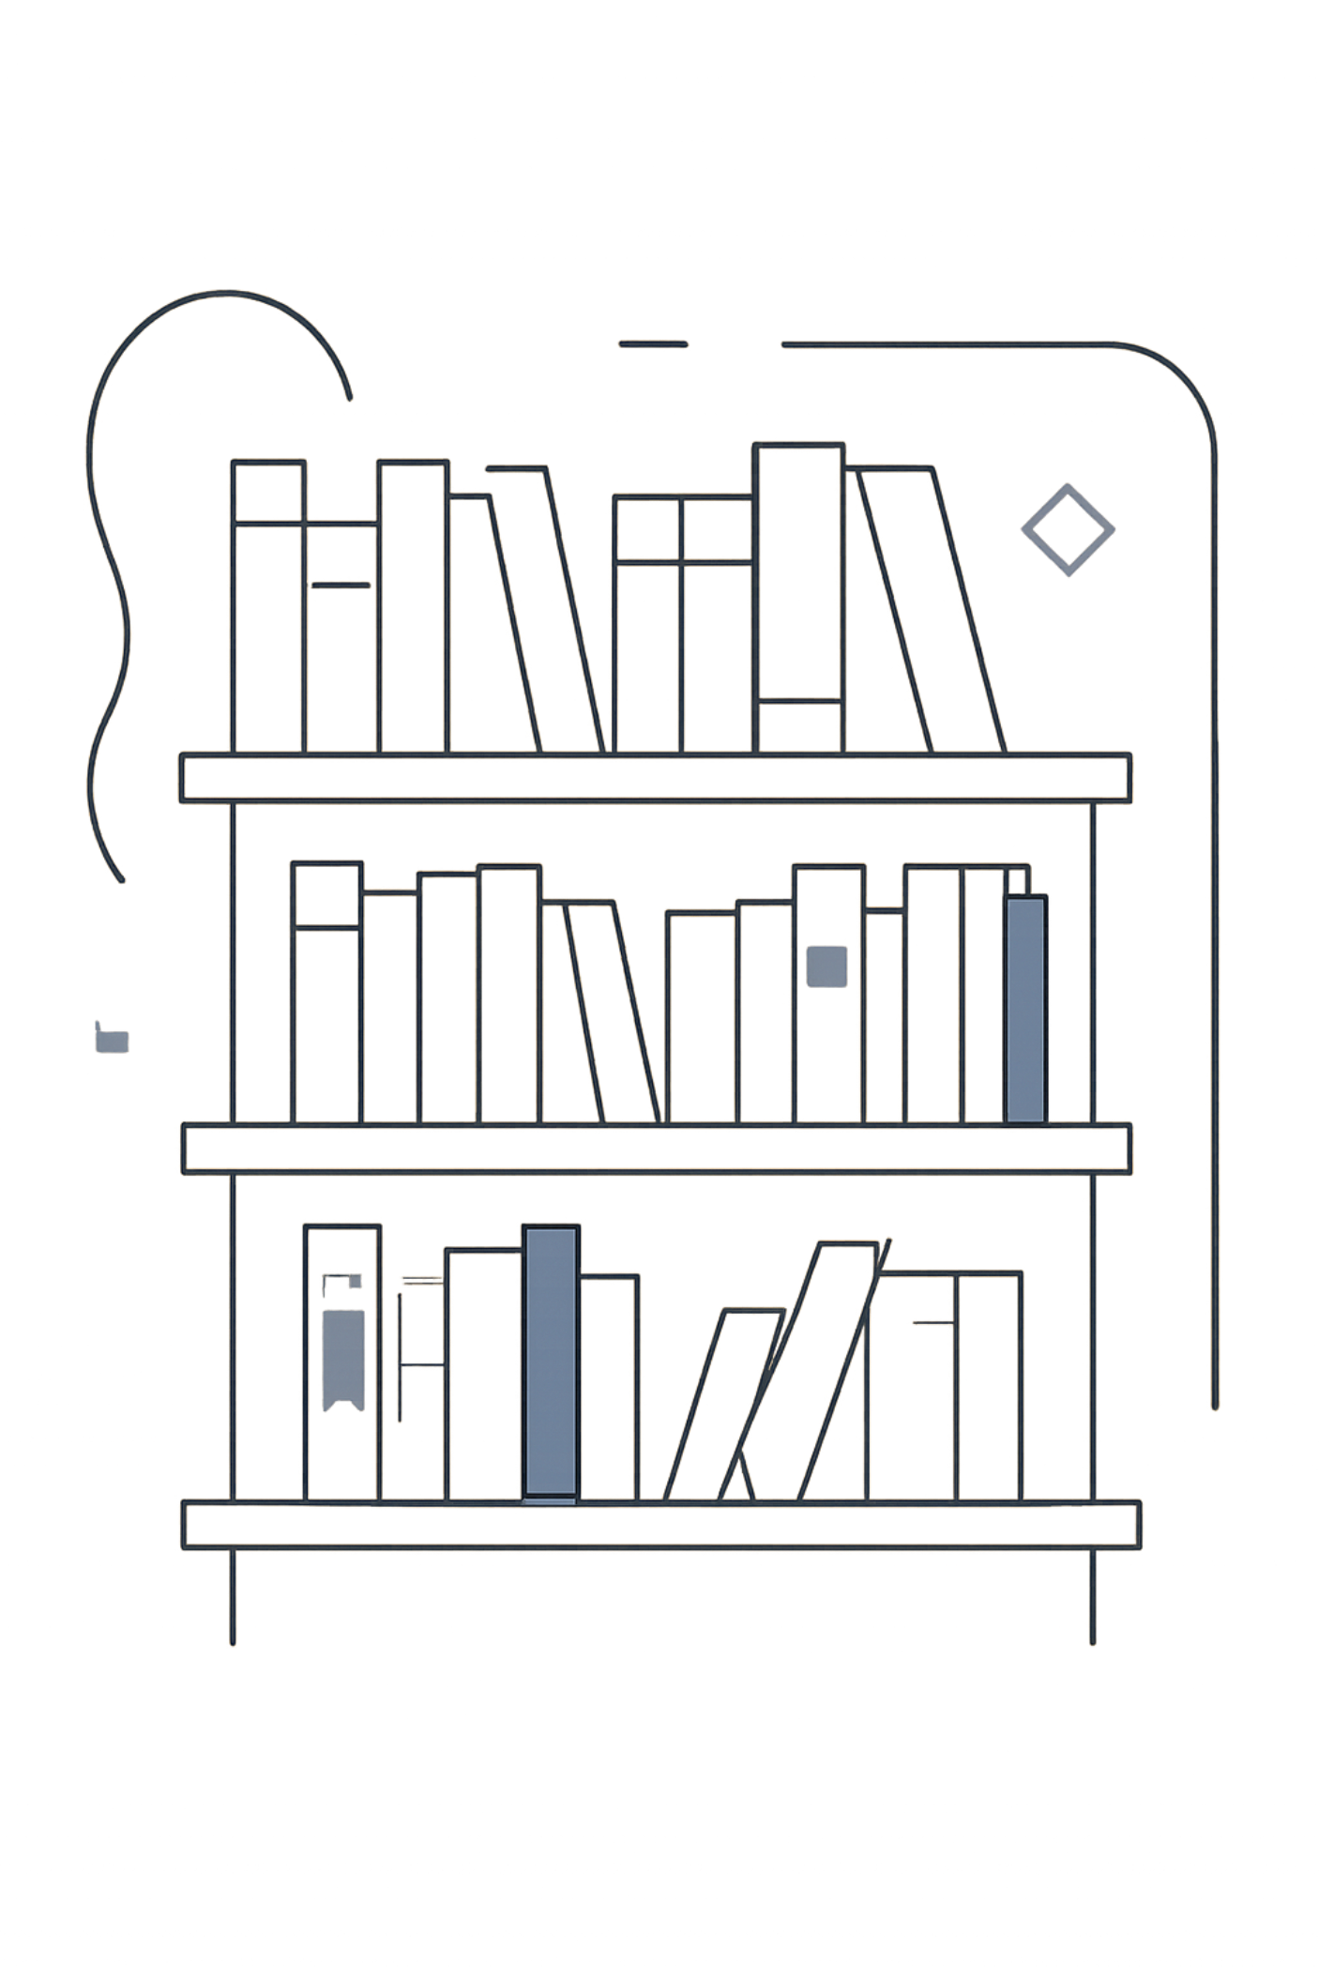
Типы придаточных: Часть 1
📌 Определительные
📌 Изъяснительные
Отвечают на вопросы какой? чей? Относятся к существительному или местоимению в главной части. Присоединяются союзными словами который, чей, какой, где, когда.
Отвечают на падежные вопросы (кого? чего? кому? что? и др.). Относятся к глаголам речи, мысли, чувства. Присоединяются союзами что, чтобы, будто, как.
Я знал, что город прекрасен в любое время года.
Пушкинский Петербург, который мы посетили, поразил нас своей красотой.

Slide 5
Таблица: Типы придаточных предложений
Все основные типы придаточных с вопросами, союзами и примерами — в одной наглядной таблице.
Тип
Вопросы
Союзы / союзные слова
Пример
Определительные
Какой? Чей?
который, чей, какой, где, когда
Дом, который стоит на горе, старинный.
Изъяснительные
Падежные (кого? что? о чём?)
что, чтобы, будто, как, ли
Я слышал, что он вернулся.
Места
Где? Куда? Откуда?
где, куда, откуда
Иди, куда ведёт дорога.
Времени
Когда? Как долго?
когда, пока, едва, как только
Позвони, когда доберёшься.
Причины
Почему? Отчего?
потому что, так как, ибо
Мы остались, потому что шёл дождь.
Цели
Зачем? С какой целью?
чтобы, для того чтобы
Мы пришли, чтобы увидеть парк.
Уступительные
Несмотря на что?
хотя, несмотря на то что
Хотя было холодно, мы гуляли.

Slide 6






Обстоятельственные придаточные
Самая разнообразная группа — придаточные обстоятельственные. Они уточняют условия, время, место, причину и другие обстоятельства действия главного предложения.
Времени
Места
Вопросы: когда? как долго? с каких пор?
Когда наступила осень, листья стали золотыми.
Вопросы: где? куда? откуда?
Мы пошли туда, где пела птица.
Причины
Цели
Вопросы: почему? отчего? по какой причине?
Он устал, потому что долго шёл.
Вопросы: зачем? с какой целью?
Мы пошли в парк, чтобы увидеть архитектуру.
Уступительные
Условия
Вопросы: несмотря на что? вопреки чему?
Хотя было поздно, свет в окнах горел.
Вопросы: при каком условии?
Если постараешься, всё получится.

Slide 7
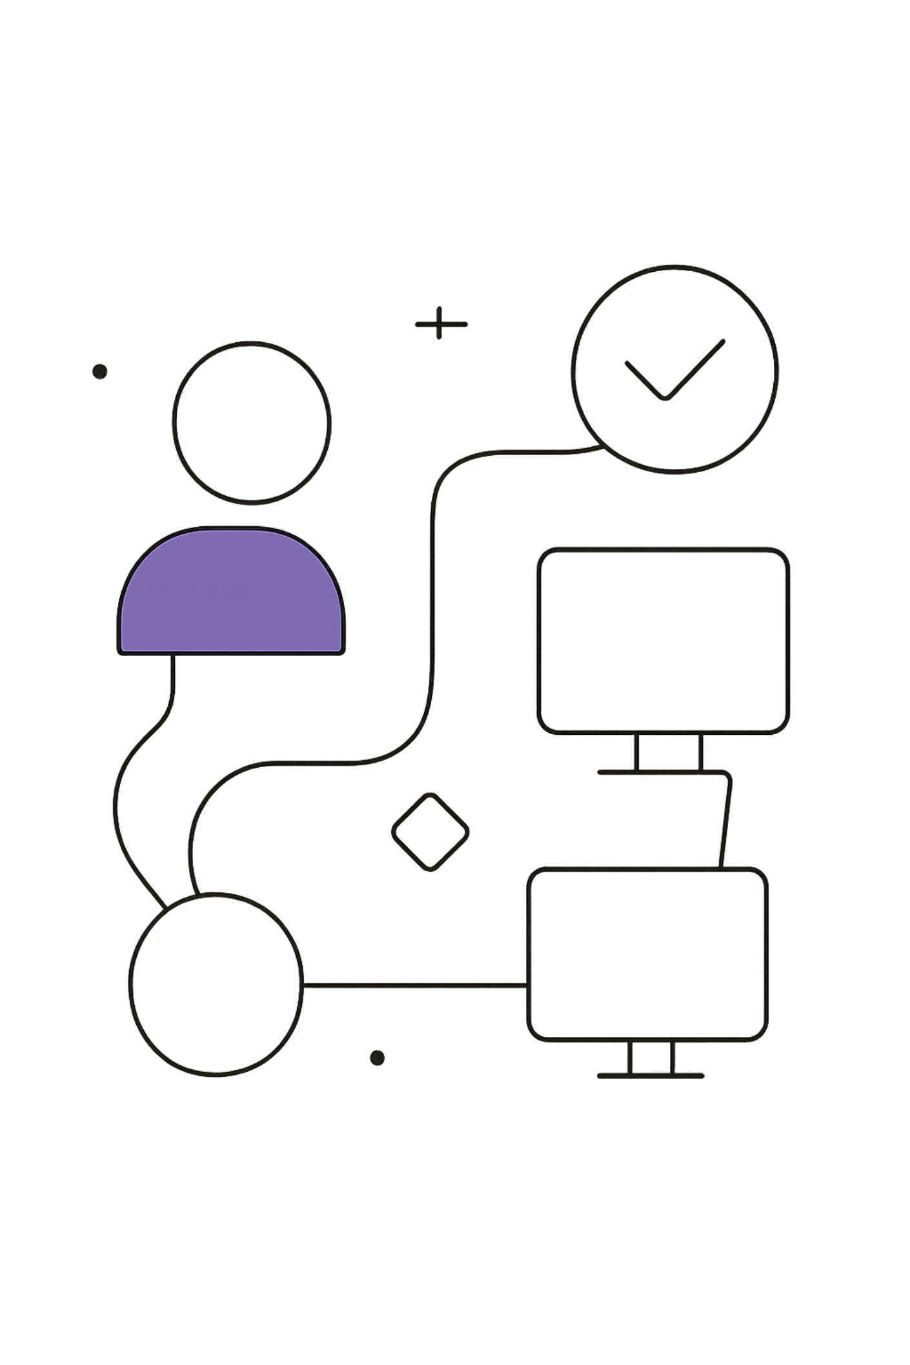
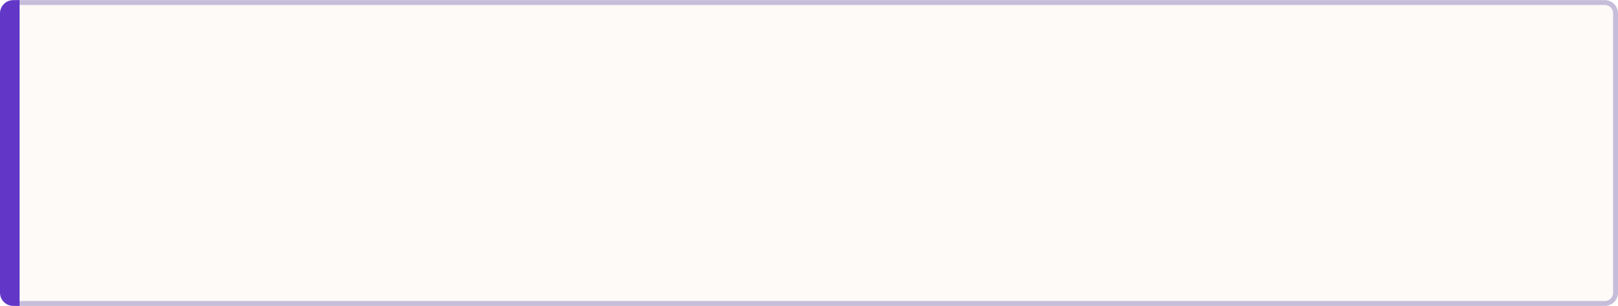
Схемы: как видеть структуру СПП
Схематическое изображение помогает мгновенно понять иерархию частей предложения. Главное предложение обозначается квадратными скобками [ ], придаточное — круглыми ( ).
Схема 1 — придаточное после главного
[ Главное ], (придаточное).
Я помню тот дом, (где жил поэт).
Схема 2 — придаточное перед главным
(Придаточное), [ главное ].
(Когда наступил вечер), [ зажглись фонари ].
Схема 3 — придаточное внутри главного
[ Главное, (придаточное), продолжение ].
[ Дом, (который стоял на горе), был старинным ].

Slide 8
Несколько придаточных в одном СПП
Когда в предложении больше одного придаточного, важно понять, как именно они связаны с главным — это определяет смысл и пунктуацию.
Однородное подчинение
Последовательное подчинение
Все придаточные отвечают на один и тот же вопрос и относятся к одному слову в главном предложении. Между ними возможен союз и.
Придаточные образуют цепочку: первое зависит от главного, второе — от первого придаточного.
Я сказал, что приеду, когда буду готов.
Я знаю, что он приехал и что он останется надолго.
Каждое звено цепи зависит от предыдущего — как матрёшки, вложенные одна в другую.

Slide 9


Параллельное и комбинированное подчинение
Наиболее сложные конструкции СПП — с разнотипными придаточными, которые могут одновременно зависеть от главного по-разному.
Параллельное подчинение
Комбинированное подчинение
Несколько придаточных относятся к одному главному, но отвечают на разные вопросы. Они разнородны по типу.
(Когда наступил вечер), я понял, (что пора идти домой).
В одном предложении встречается сочетание всех типов: однородного, последовательного и параллельного. Используется в сложных, литературных текстах.
Когда он сказал, что устал, потому что долго работал, все поняли, что праздник откладывается.
Чем больше придаточных — тем сложнее структура. Схема предложения помогает не запутаться в зависимостях.

Slide 10

Итог: сила вашего языка
СПП — это не просто грамматика. Это инструмент точного, богатого и выразительного мышления. Освоив его, вы сможете выражать сложные идеи ясно и красиво.
1
Богатство речи
СПП позволяет передавать причины, условия, уступки и цели — всё то, что простое предложение не может вместить.
2
Точность смысла
Выбирайте правильный союз для нужного оттенка: потому что — причина, хотя — уступка, чтобы — цель.
3
Практика — ключ к мастерству
Превращайте простые мысли в сложные предложения. Читайте классику — там тысячи образцов великолепных СПП!

